Slide 1
高阶微分方程 习题课

Slide 2
一、主要内容
高阶方程
可降阶方程
线性方程解的结构
待定系数法
特征根法
二阶常系数线性
方程解的结构
f(x)的形式及其
特解形式
特征方程的根
及其对应项

Slide 3
微分方程解题思路
作变换
分离变量法
非全微分方程
非变量可分离
一阶方程
全微分方程
积分因子
作变换
降阶
常数变易法
高阶方程
特征方程法
幂级数解法
待定系数法

Slide 4
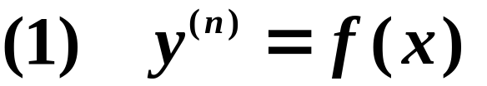





1、可降阶的高阶微分方程的解法
型
解法
接连积分n次，得通解．
型
特点
解法
代入原方程, 得

Slide 5


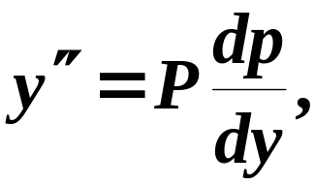
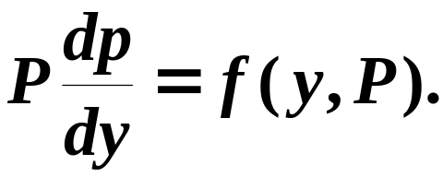
型
特点
解法
代入原方程, 得
2、线性微分方程解的结构
（1） 二阶齐次方程解的结构:

Slide 6
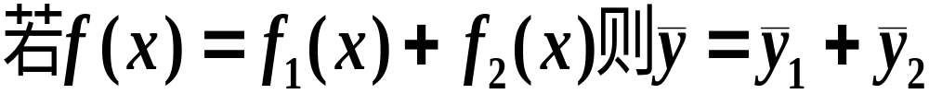
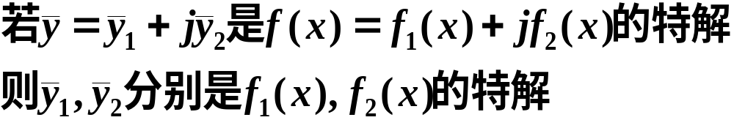
（2）二阶非齐次线性方程的解的结构:
非齐方程的任两解之差是相应齐方程的解
非齐通解 = 齐通解 + 非齐特解

Slide 7


3、二阶常系数齐次线性方程解法
n阶常系数线性微分方程
二阶常系数齐次线性方程
二阶常系数非齐次线性方程
解法
由常系数齐次线性方程的特征方程的根确定其通解的方法称为特征方程法.

Slide 8
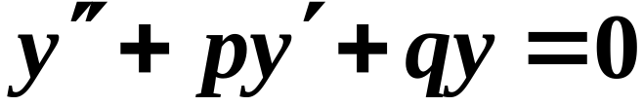
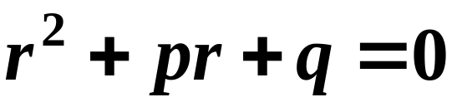
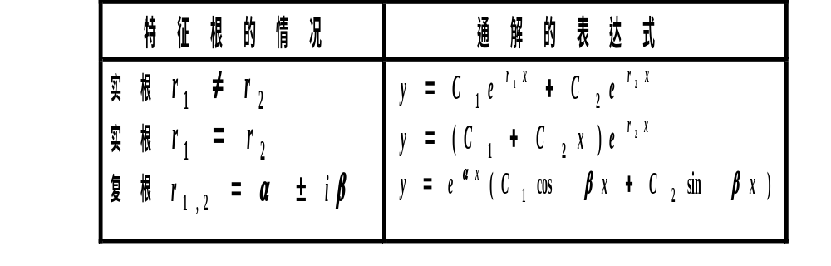
特征方程为

Slide 9

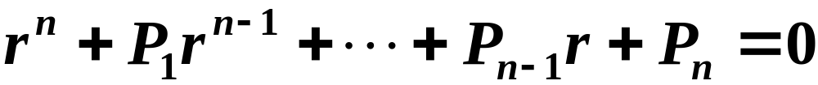


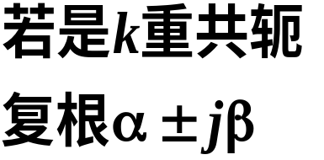
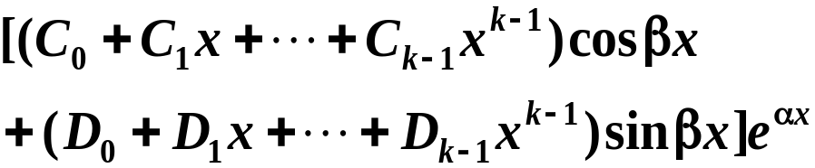
推广： 阶常系数齐次线性方程解法
特征方程为
特征方程的根
通解中的对应项

Slide 10

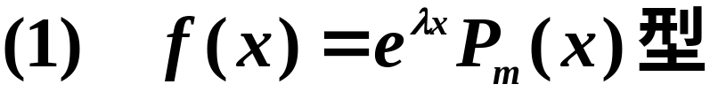
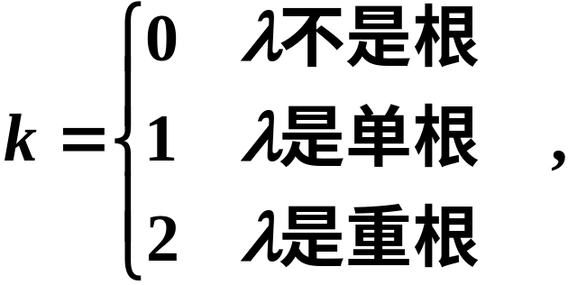

4、二阶常系数非齐次线性微分方程解法
二阶常系数非齐次线性方程
解法 待定系数法.

Slide 11

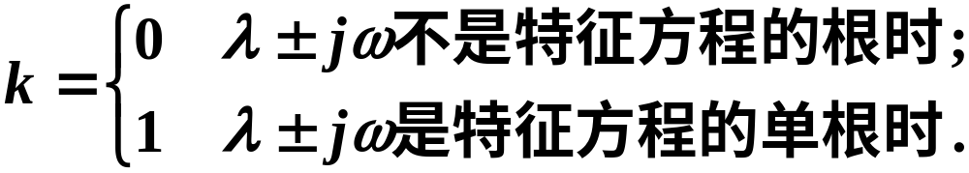
二、典型例题

Slide 12
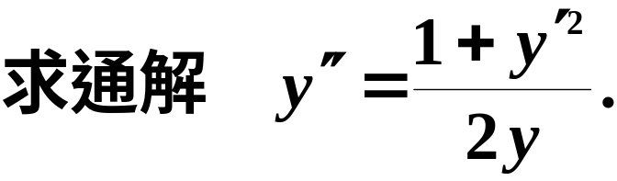

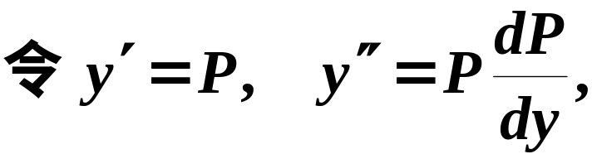
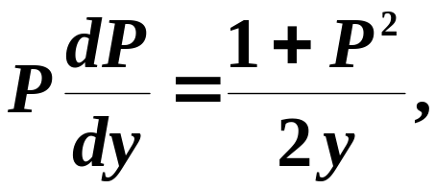

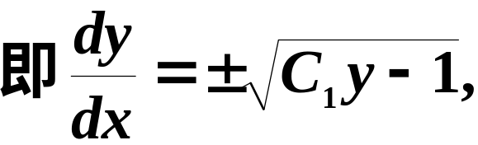

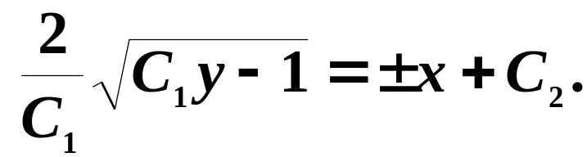
例1
解
代入方程，得
故方程的通解为

Slide 13
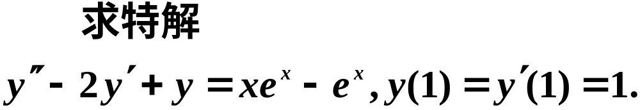



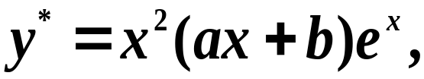
例2
解
特征方程
特征根
对应的齐次方程的通解为
设原方程的特解为

Slide 14
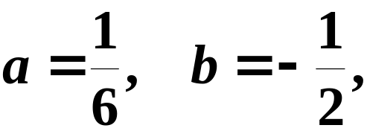
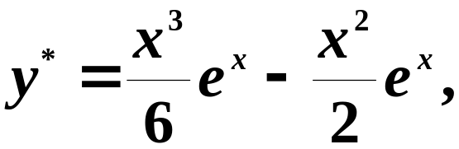
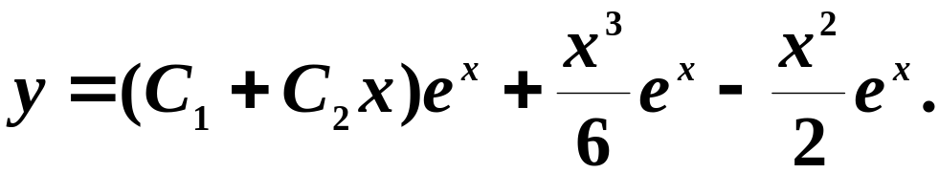
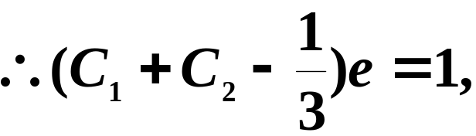

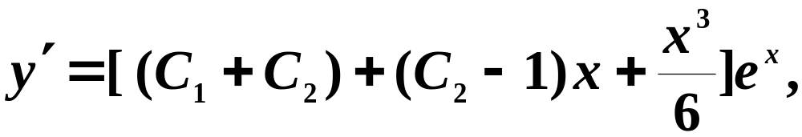
原方程的一个特解为
故原方程的通解为

Slide 15
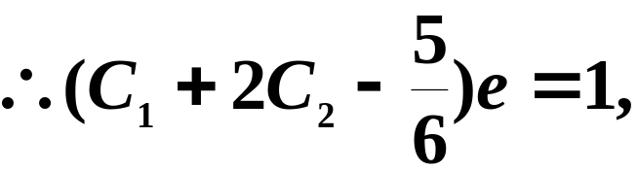

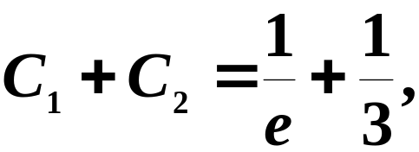
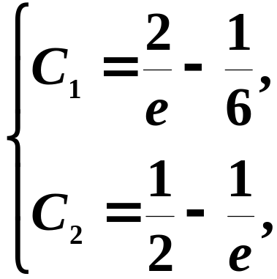
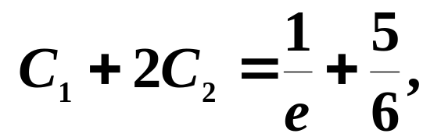
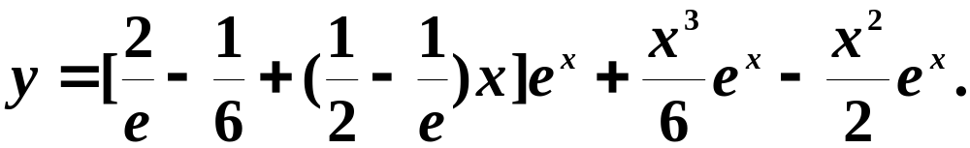
由
解得
所以原方程满足初始条件的特解为

Slide 16
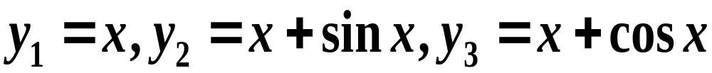

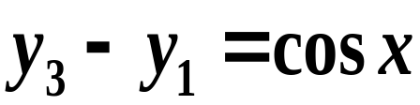
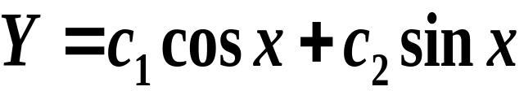
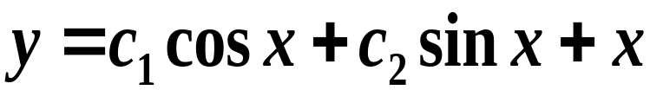
例3
设二阶非齐次线性方程的三个特解为
求其通解
解
由解的结构知非齐方程的任二解之差是相应齐方程的解
故
是齐方程的两个解
且线性无关
齐通解
非齐通解

Slide 17
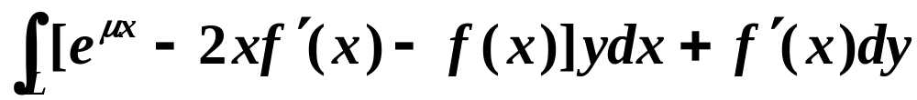



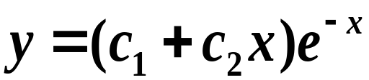
例4
设 f (x) 具有连续的二阶导数试确定f (x) 使曲线积分
与路径无关
解
由曲线积分与路径无关的条件得
即
这是一个二阶常系数非齐次线性微分方程
齐通解

Slide 18
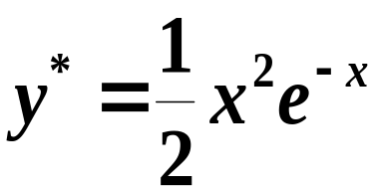

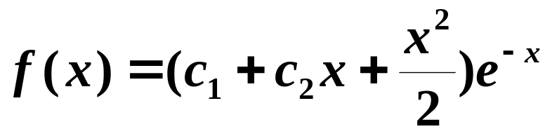
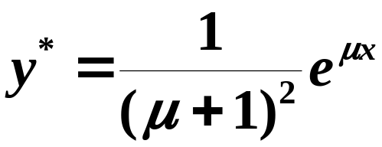

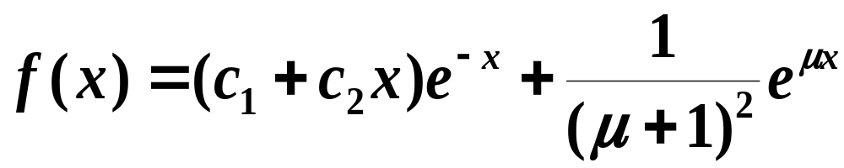

Slide 19
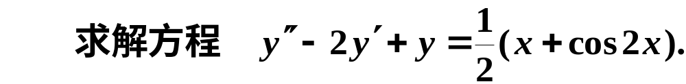








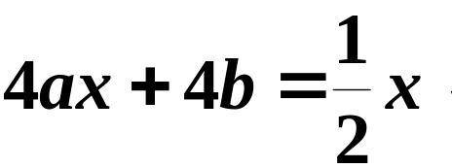
例5
解
特征方程
特征根
对应的齐方的通解为
设原方程的特解为

Slide 20
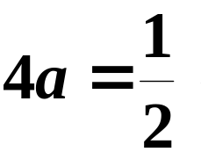
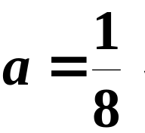
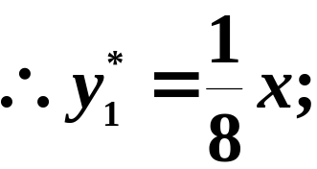



由
解得

Slide 21
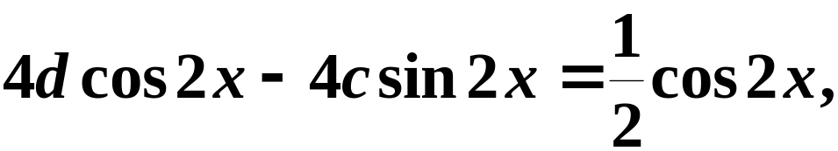
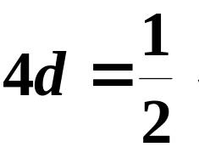

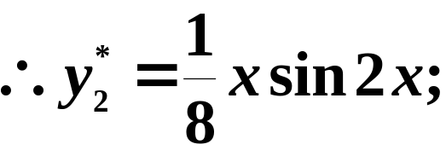
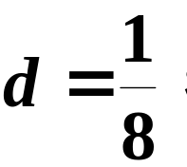


由
即
故原方程的通解为

Slide 22


例6
解
（１） 由题设可得：
解此方程组，得

Slide 23





（２） 原方程为
由解的结构定理得方程的通解为

Slide 24

测 验 题

Slide 25


Slide 26


Slide 27



Slide 28


Slide 29



Slide 30


Slide 31


Slide 32

测验题答案

Slide 33


